Slide 2
ANOTACE
a) PRÁCE JE URČENA PRO ŽÁKY 6. ROČNÍKU
B) TÉMA : JIŽNÍ AFRIKA
C) CÍL UČEBNÍHO MATERIÁLU : Žáci se seznámí se státy jižní Afriky
D) POMŮCKY : pracovní list, školní atlas světa, učebnice zeměpis světa 1, psací potřeby
E) KLÍČOVÁ SLOVA : názvy států a měst jižní Afriky
F) PILOTÁŽ: pomocí školního atlasu (str. 37) žáci vyhledávali státy Jižní Afriky a do pracovního listu vypsali hlavní města uvedených států.

Slide 3
Jižní Afrika je jedna z nejhustěji obydlených oblastí kontinentu.
V regionu žijí Hamité, Kojsanové a Bantuové nebo méně četní Křováci, na Madagaskaru Malgašové. Žijí zde i kmeny Sanů a Hotentotů. V Jihoafrické republice tvoří celých 27% obyvatelstva bílá rasa-jde o potomky kolonistů.

Slide 4
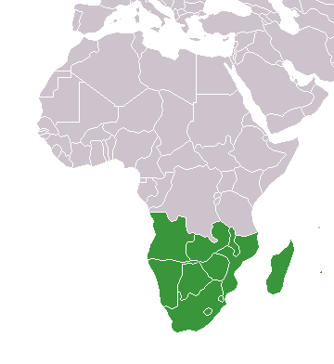
STÁTY JIŽNÍ AFRIKY:
Angola
Botswana
Lesotho
Madagaskar
Malawi
Mauricius
Mozambik
Namibie
Jihoafrická republika
Svazijsko
Zambie
Zimbabwe

Slide 5
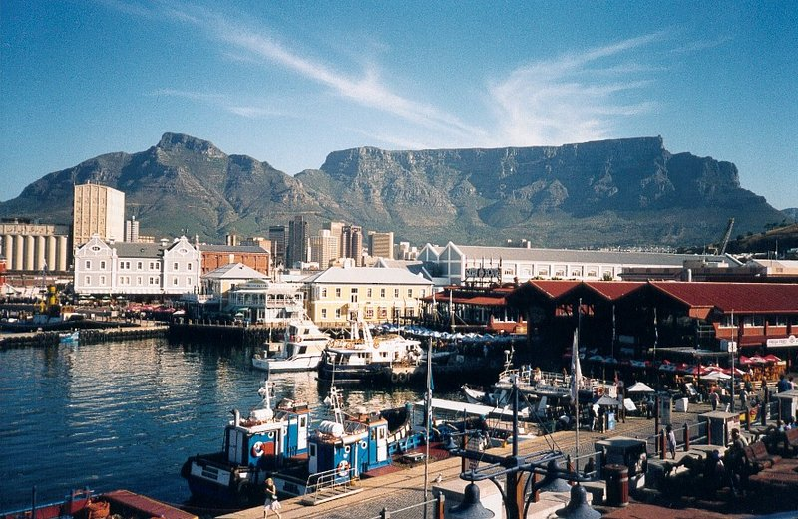
JIHOAFRICKÁ REPUBLIKA
Kapské Město (zákonodárná moc)

Slide 6
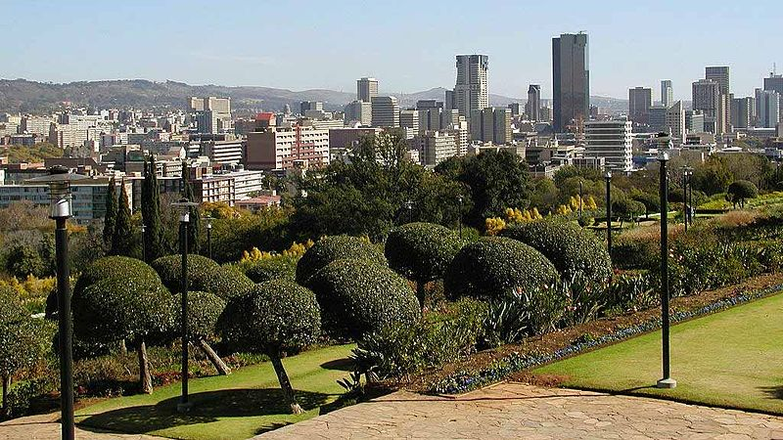
Pretoria (výkonná moc)

Slide 7
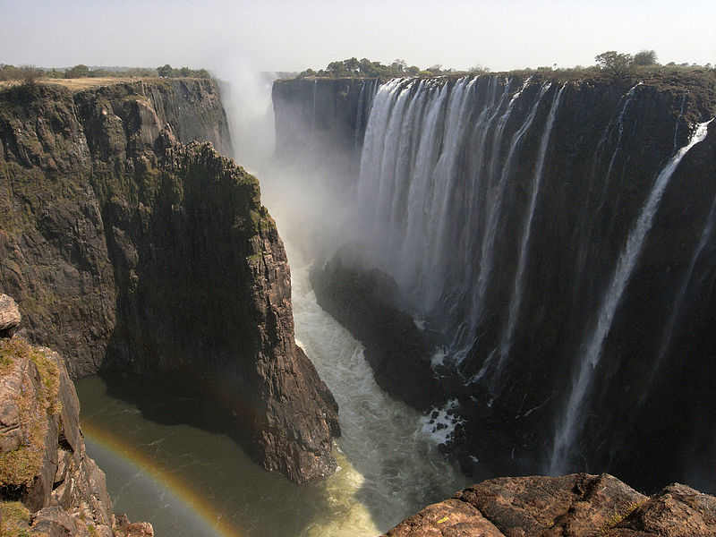
VIKTORIINY VODOPÁDY

Slide 8
Pracovní list doplň do tabulky pomocí atlasu (s.37) hlavní města
Angola
Botswana
Lesotho
Madagaskar
Malawi
Mauricius
Mozambik
Namibie
Jihoafrická republika
Svazijsko
Zambie
Zimbabwe

Slide 9
PRACOVNÍ LIST - ŘEŠENÍ
Angola | Luanda
Botswana | Gaborone
Lesotho | Maseru
Madagaskar | Antananarivo
Malawi | Lilongwe
Mauricius | Port Louis
Mozambik | Maputo
Namibie | Windhek
Jihoafrická republika | Pretoria (výkonná moc), Kapské Město (zákonodárná moc)
Svazijsko | Mbabane (Lobamba sídlo krále a vlády)
Zambie | Lusaka
Zimbabwe | Harare

Slide 10
Uživatel : Maphobbyist. Http://cs.wikipedia.org [online]. 9. 7. 2011, 20:01[cit. 2012-05-28]. Soubor:Africa-countries-southern.png. Dostupné z WWW: < http://cs.wikipedia.org/wiki/Soubor:Africa-countries-southern.png>.
Uživatel : Shizhao. Http://cs.wikipedia.org [online]. 15. 5. 2006, 13:17[cit. 2012-05-28]. Soubor:800px-Capetown.jpg. Dostupné z WWW: < http://cs.wikipedia.org/wiki/Soubor:800px-Capetown.jpg>.
Uživatel : XcepticZP. Http://cs.wikipedia.org [online]. 19. 2. 2008, 17:30[cit. 2012-05-28]. Soubor:CentralPretoria.jpg. Dostupné z WWW:
< http://cs.wikipedia.org/wiki/Soubor:CentralPretoria.jpg>.
Uživatel : Kounosu. Http://cs.wikipedia.org [online]. 10. 2. 2010, 19:44[cit. 2012-05-28]. Soubor:Victoria Falls from Zambia(August 2009).jpg.Dostupné z WWW:
< http://cs.wikipedia.org/wiki/Soubor:Victoria_Falls_from_Zambia%28August_2009%29.jpg>.
ŠKOLNÍ ATLAS SVĚTA. Vydala Kartografie Praha, a.s. 1998. ISBN 80-7011-582-3.
Strana 23, 46-47.

